Slide 1
What Is This Movie
Vision Transformer을 활용한 이미지로 영화 찾기

Slide 2

Staff Us
Group Composition
박희정
신유경
이준호
허서진
Team Member
Team Member
Team Member
Team Leader
프론트 구현
서비스 시스템 설계
서비스 시스템 설계
깃 및 전체 관리
외부 데이터 수집
외부 데이터 수집
외부 데이터 수집
프론트 프로토타입
배포

Slide 3
01
02
프로젝트 수행 절차
및 방법
프로젝트 개요
03
프로젝트 수행 경과
04
기능 설명 및 시연

Slide 4
프로젝트 개요
Project Overview

Slide 5
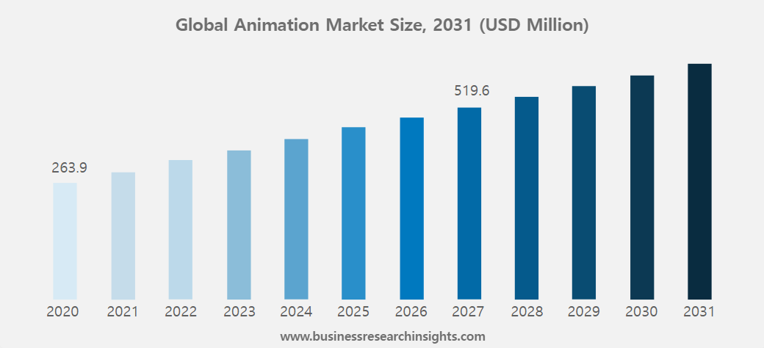
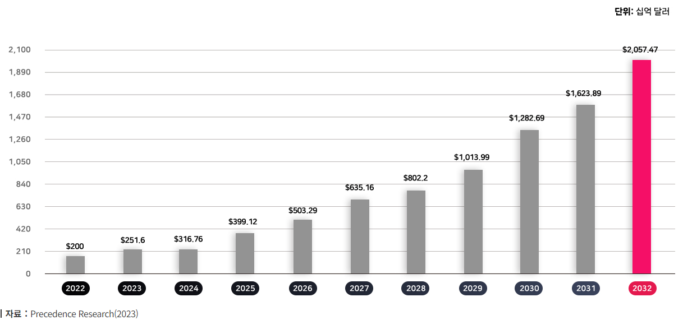
프로젝트 선정 배경
영화와 애니메이션의 공통점은 시각적 표현이 중요하다는 점입니다.
영화와 애니메이션은 이미지, 색채, 움직임 등 시각적 요소를 통해 감정과 메시지를 전합니다.
그러나 시장의 규모에는 큰 차이가 존재합니다.
애니메이션은 2022년 기준 286억 1000만 달러, 영화 OTT는 2천억 달러로 약 7배 차이가 납니다.
#01
#02
애니메이션 시장 규모
영화 OTT시장 규모
‹#›

Slide 6
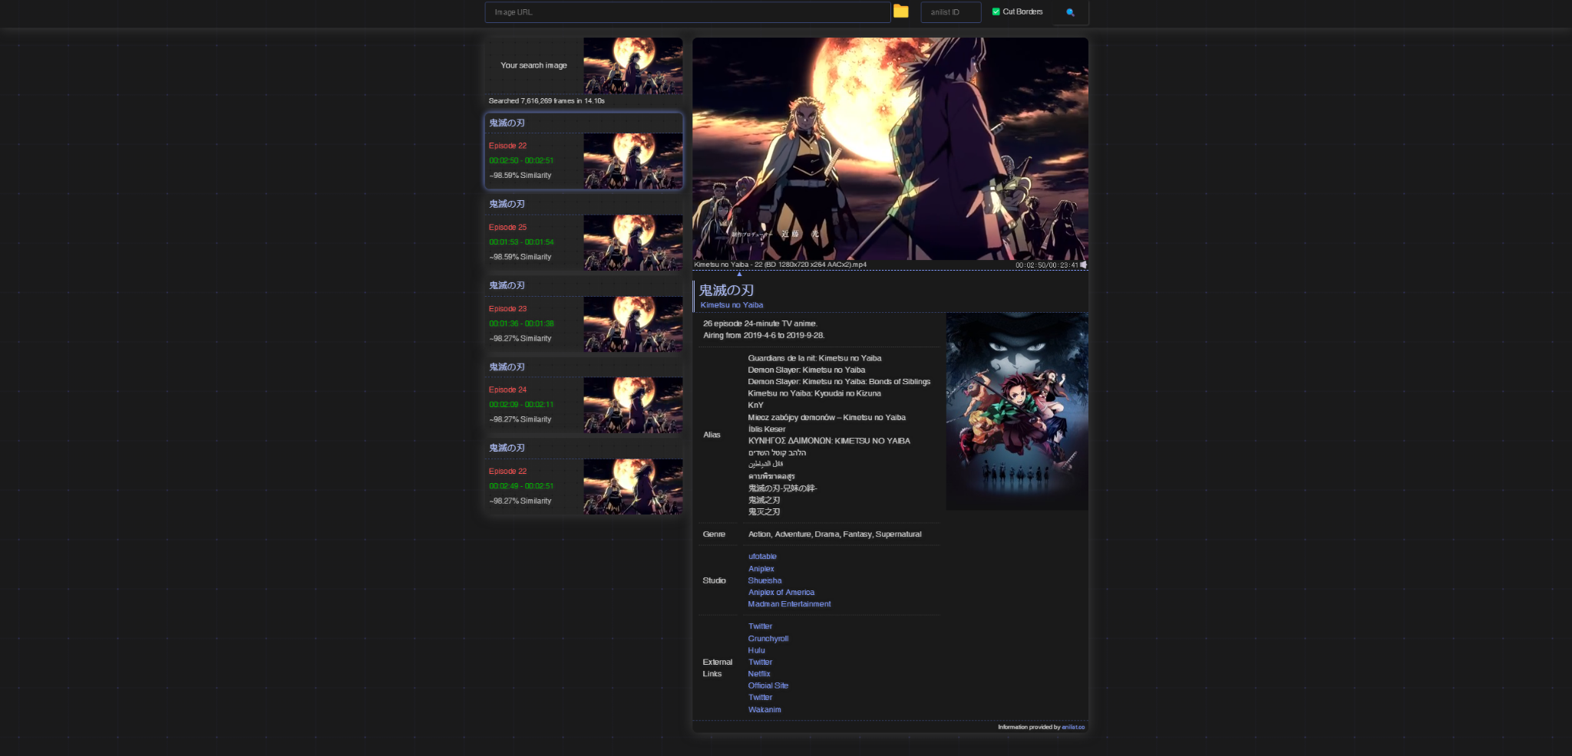

Because
영화나 애니메이션은
시각 예술인 만큼
시각적인 자료를 통한 검색이 효율적

Slide 7
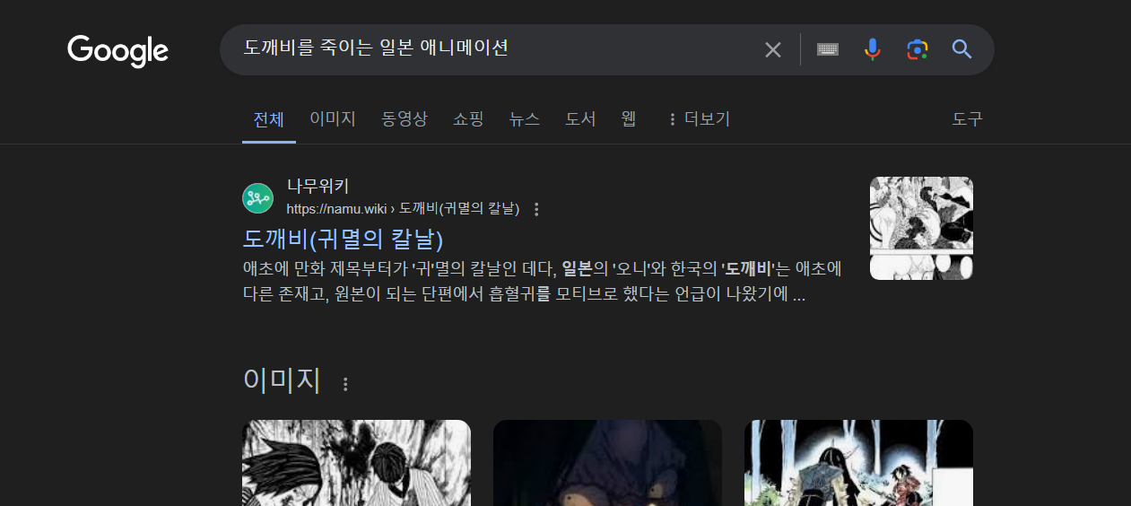
More Info
이미지 검색이 효율적인 이유
정확성 향상(키워드 검색 < 이미지 검색)
연관 콘텐츠 발견
속도 향상
시각적 매력(직관적)

Slide 8
프로젝트 선정 배경
영화와 애니메이션의 공통점은 시각적 표현이 중요하다는 점입니다.
영화와 애니메이션은 이미지, 색채, 움직임 등 시각적 요소를 통해 감정과 메시지를 전합니다.
그러나 시장의 규모에는 큰 차이가 존재합니다.
애니메이션은 2022년 기준 286억 1000만 달러, 영화 OTT는 2천억 달러로 약 7배 차이가 납니다.
#01
#02
애니메이션 시장 규모
영화 OTT시장 규모
‹#›

Slide 9
그러나 존재 하지 않는
영화 이미지 검색 사이트
“시장 규모가 7배 더 큰 점, 이런 사이트가 있다면 실제로 실생활이 편해지겠다라는 생각에서 부터 시작되었습니다.”

Slide 10
프로젝트 수행 절차 및 방법
Project Overview

Slide 11
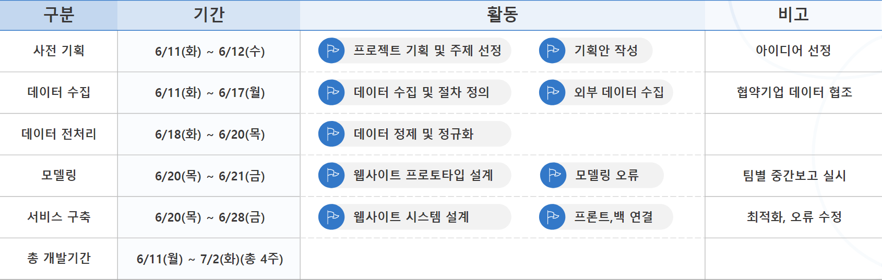
WBS

Slide 12
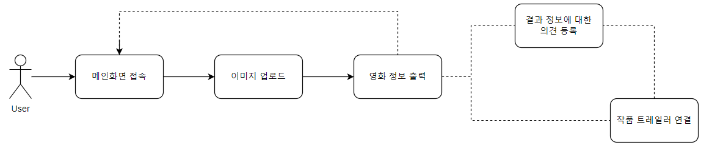
프로젝트 내용

Slide 13
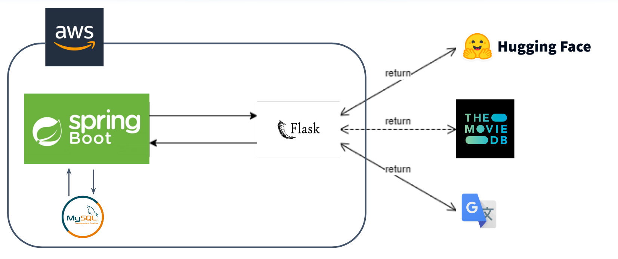
프로젝트 구조

Slide 14



















활용 장비
개발 환경
개발 도구
개발 언어

Slide 15
프로젝트 수행 경과
Project Overview

Slide 16
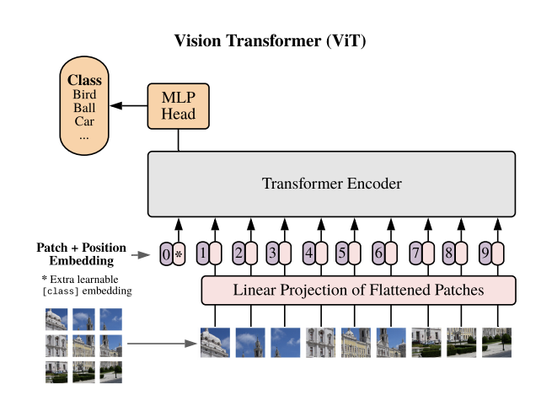
모델 개요
이미지를 작은 패치로 나눠 Transformer 인코더에 입력으로 사용합니다
이를 통해 이미지 내 전역적인 관계를 학습할 수 있습니다
CNN 모델에 비해 적은 수의 파라미터로도 높은 성능을 달성할 수 있습니다
#01
사용한 모델
‹#›

Slide 17
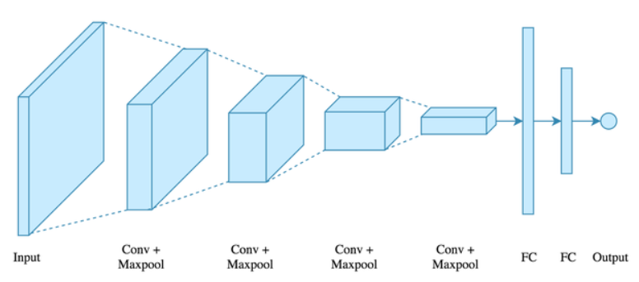
모델 사용 이유
#02
#03
VIT
CNN
대규모 데이터셋을 사용하는 경우
전통적인 이미지 분류 및 객체 탐지 문제
이미지 내 전역적인 관계를 학습해야 하는 경우
작은 데이터셋을 사용하는 경우
계산 자원이 충분한 경우
이미지 내 지역적인 특징이 중요한 경우
보다 복잡한 비전 태스크
(영상 이해, 멀티모달 등)
실시간 추론 속도가 중요한 경우
‹#›

Slide 18
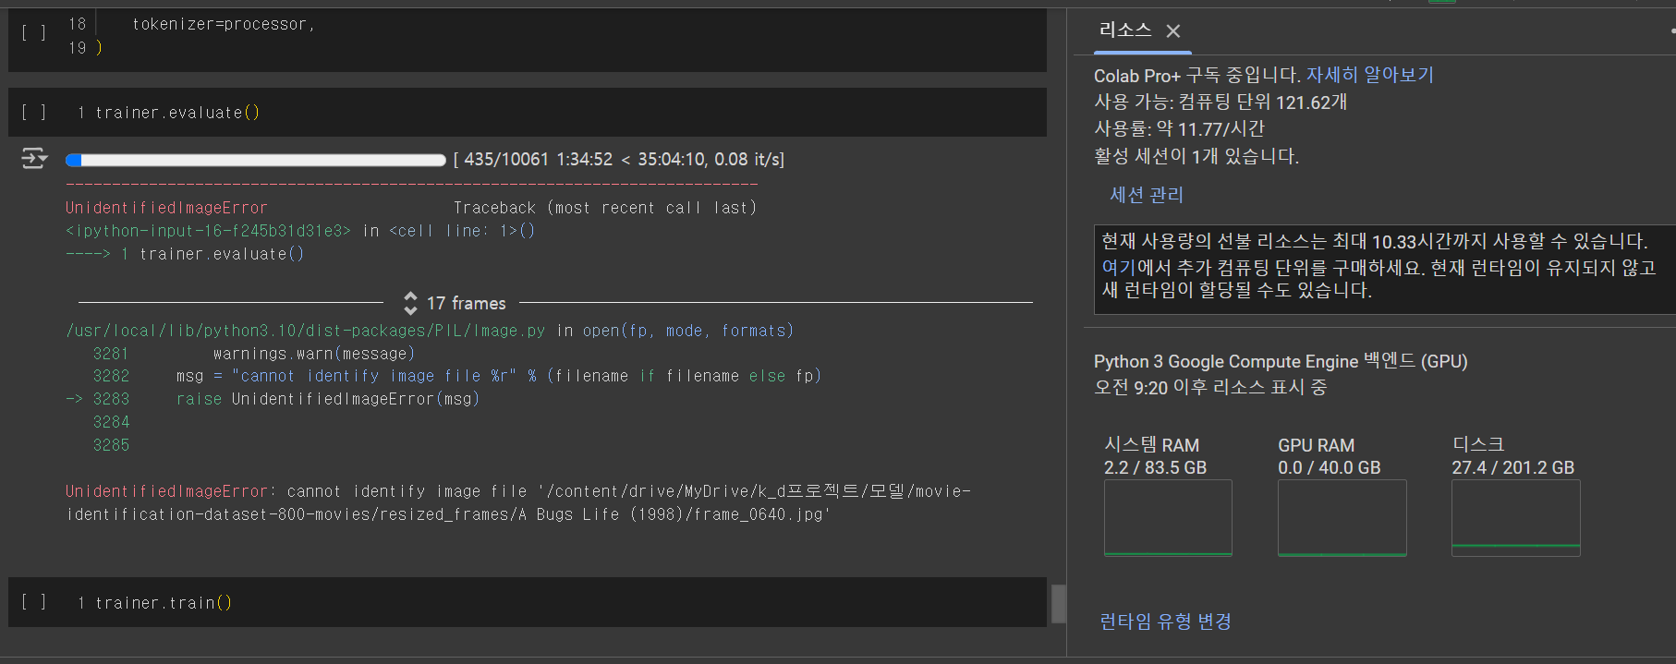
모델링
영화 804개 / 학습데이터 803907개
그러나 리소스 부족으로 모델링 불가
‹#›

Slide 19
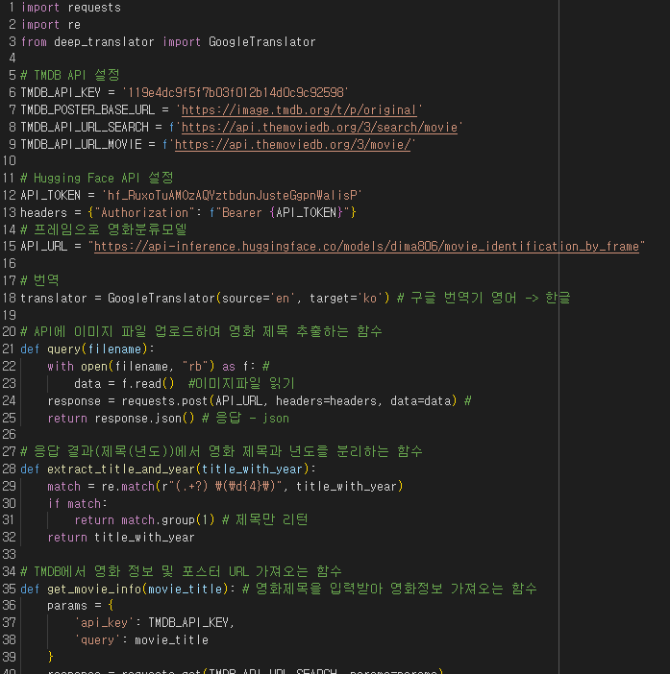
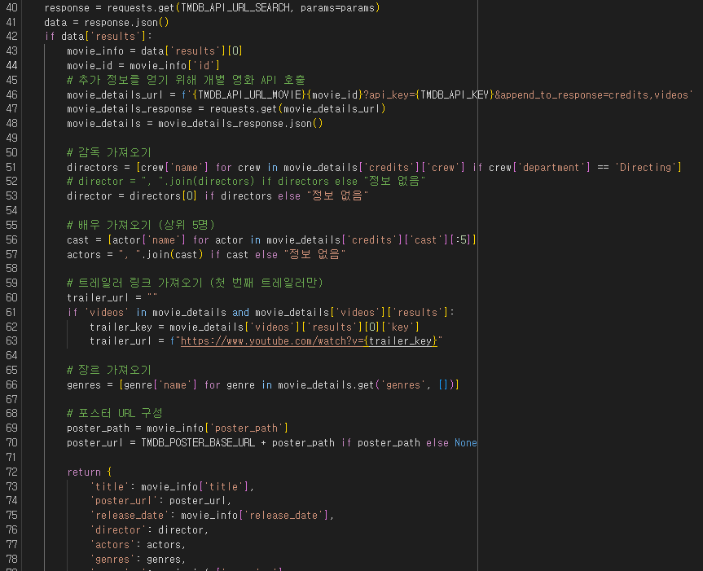
모델링
이미지 분류 api와 tmdb데이터 api 사용
‹#›

Slide 20
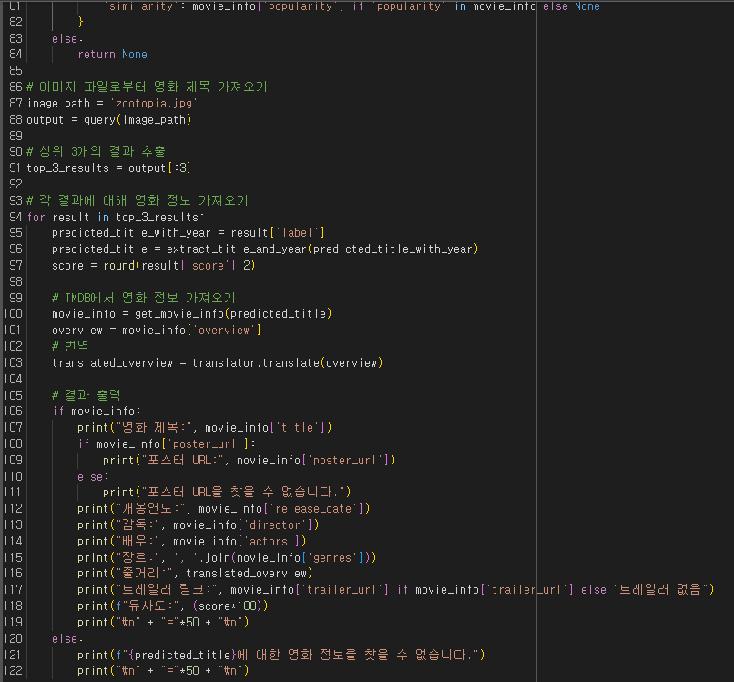
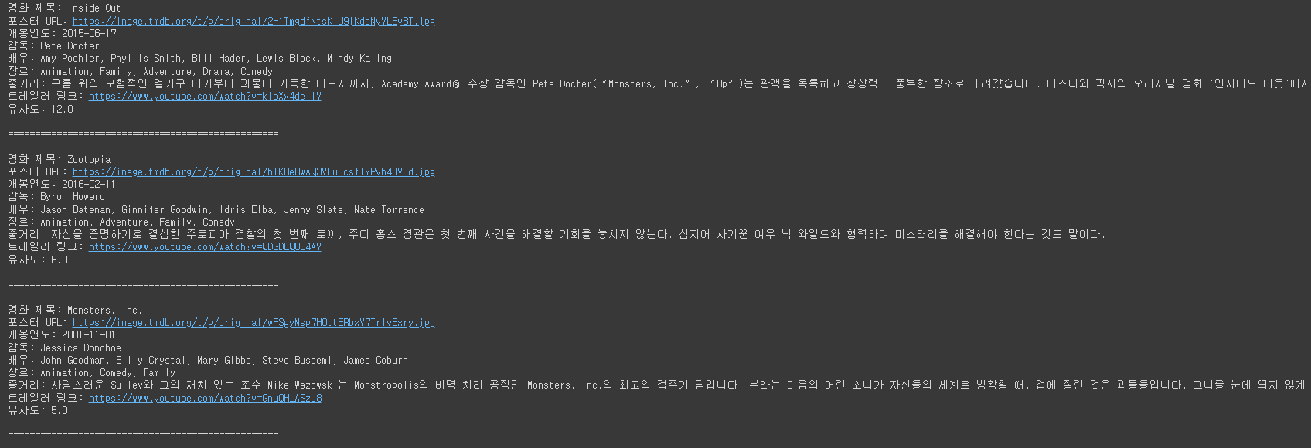
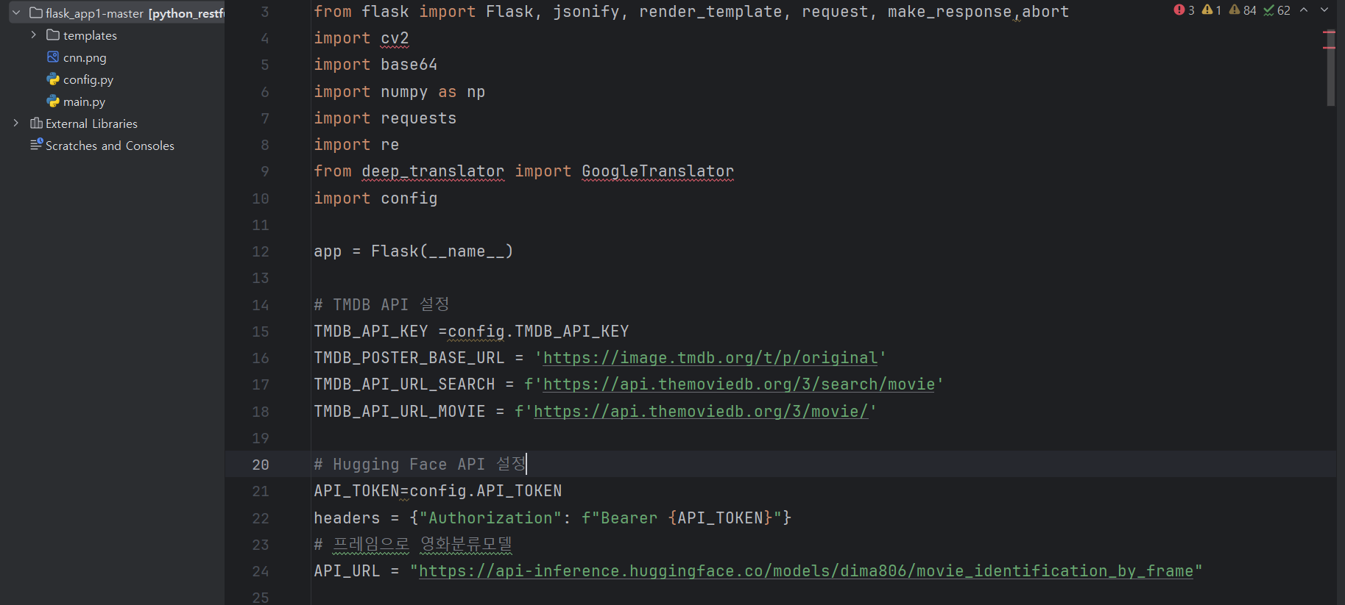
모델링
Flaks를 이용하여 동작
‹#›

Slide 21
기능 설명 및 시연
Project Overview

Slide 22
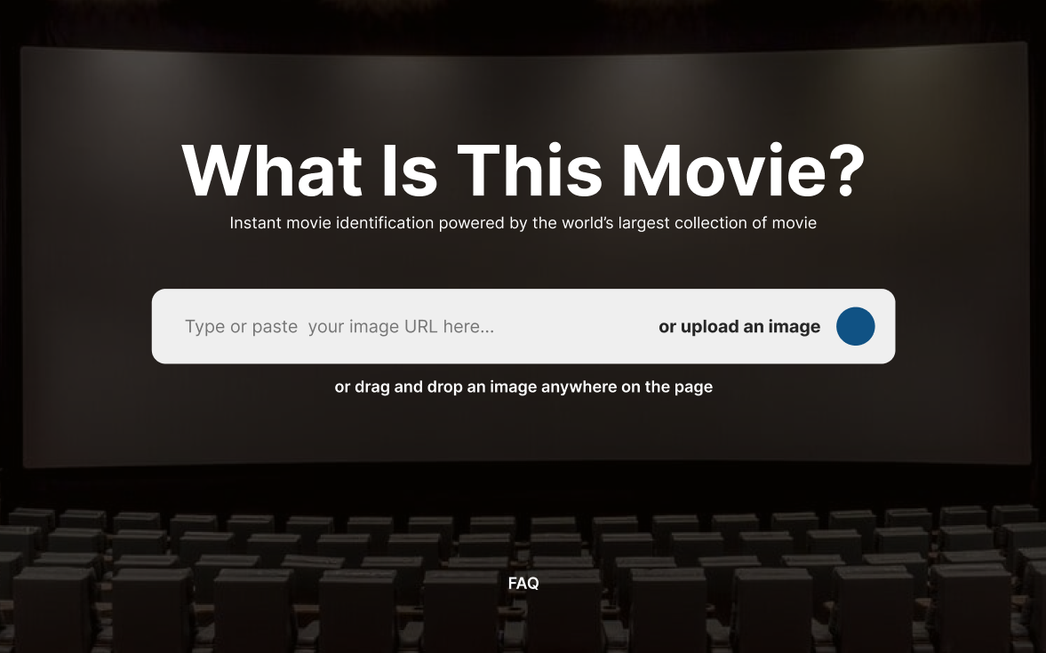
Function
검색할 이미지 업로드
검색 시작 버튼
FAQ페이지 이동 버튼

Slide 23

Function
로딩 페이지

Slide 24
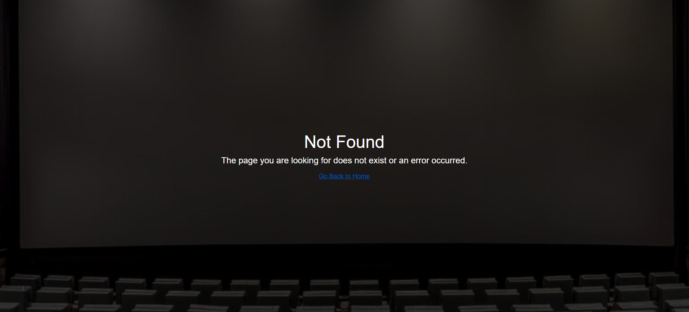
Function
메인 페이지로 돌아가는 링크

Slide 25
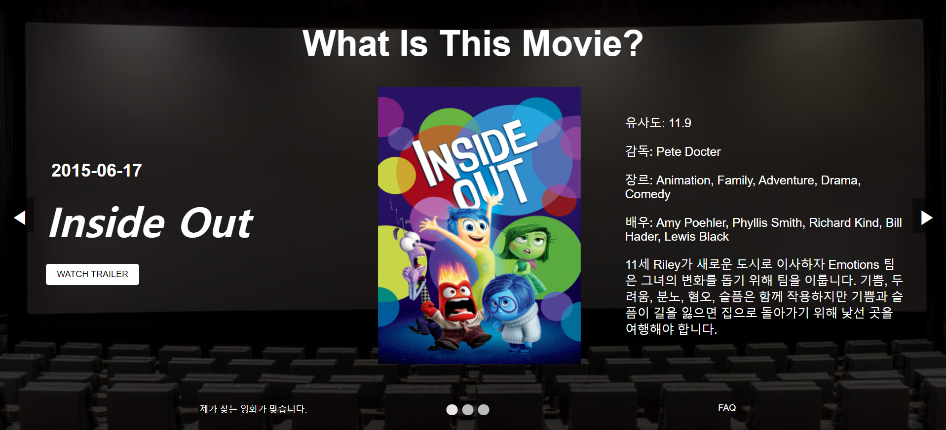
Function
해당 이미지 트레일러 이동 링크
다음 검색 결과로 이동
DB에 결과 저장

Slide 26
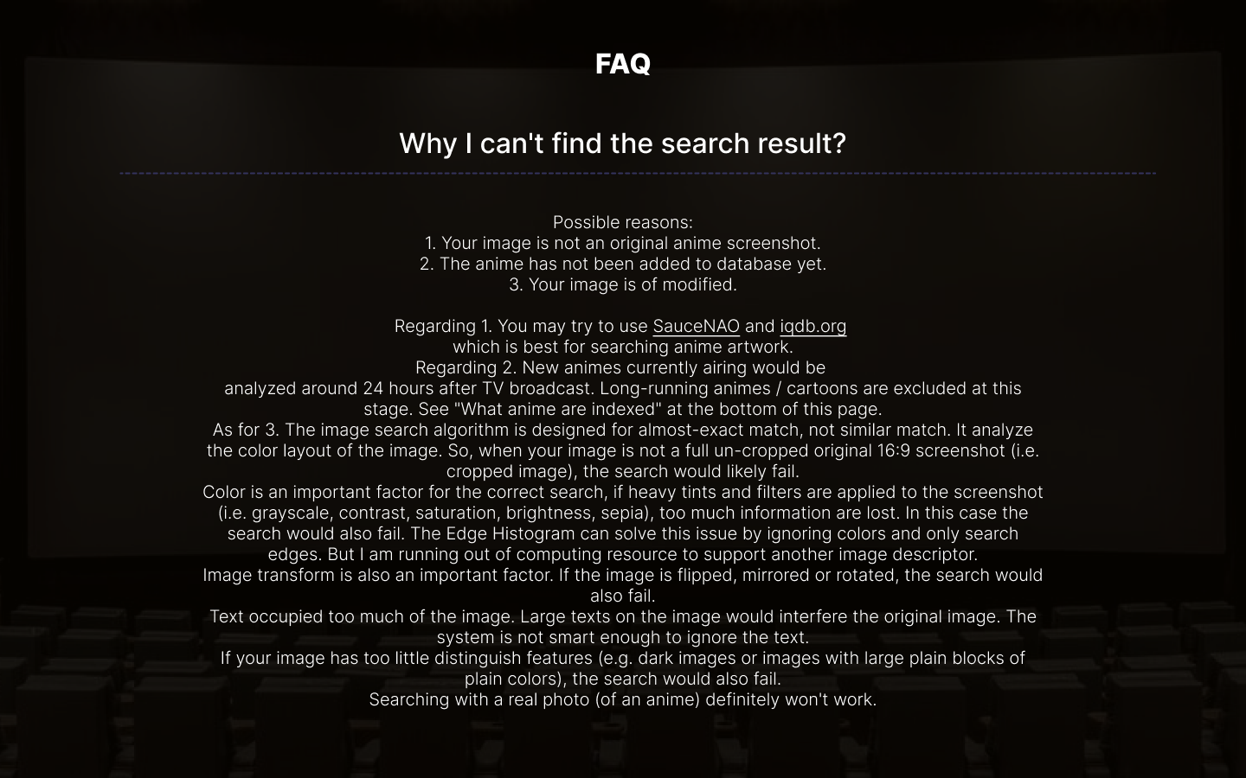
Function
FAQ페이지

Slide 27
Thank You
What Is This Movie?

